Slide 1

BÀI 5
ĐỊNH LUẬT BẢO TOÀN KHỐI LƯỢNG
VÀ
PHƯƠNG TRÌNH HÓA HỌC
Giáo viên giảng dạy: Vũ Mạnh Cường
Môn: Khoa học tự nhiên 8
Sách Kết nối tri thức với cuộc sống.

Slide 2


Slide 3
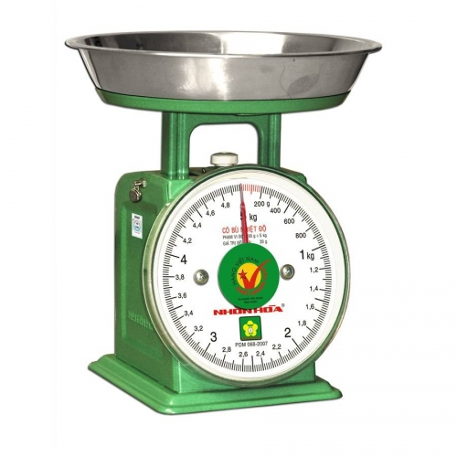

C
Â
N
B
Ằ
N
G

Slide 4
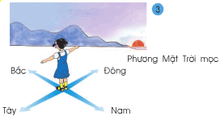

P
H
Ư
Ơ
N
G
T
R
Ì
N
H

Slide 5


P
H
Ả
N
Ứ
N
G

Slide 6


PTHH và cách lập PTHH

Slide 7

PHIẾU HỌC TẬP 1
Viết phương trình dạng chữ của phản ứng hóa học xảy ra giữa khí hydrogen và khí
oxygen tạo ra nước.
2. Hãy thay tên các chất trong phương trình chữ ở câu 1 bằng công thức hóa học để biểu
diễn sơ đồ phản ứng.
O
O
H
H
O
O
H
H
H
H
O
A
B

Slide 8

Phải làm thế nào để số nguyên tử Oxygen ở 2 vế bằng nhau?
Hydrogen + Oxygen Nước
Sơ đồ phản ứng:
H₂ + O₂ H₂O
O
H
H
O
O
H
H
H
H
H
H
O
O

Slide 9
Phải làm thế nào để số nguyên tử H ở 2 vế bằng nhau?
Hydrogen + Oxygen Nước
H
H
Sơ đồ phản ứng:
H₂ + O₂ H₂O
Thêm hệ số 2 trước phân tử H₂O
H₂ + O₂ H₂O
2
Thêm hệ số 2 trước phân tử H₂
2
H₂ + O₂ H₂O
2
H
H
O
O
H
H
2
2
O
O
H₂ + O₂ H₂O
H
H
H
H

Slide 10

Na₂CO₃ + Ca(OH)₂ → 2NaOH + CaCO₃
**Các bước lập PTHH:
+ Viết sơ đồ phản ứng: gồm CTHH của các chất phản ứng và sản phẩm.
+ Cân bằng số nguyên tử nguyên tố ở 2 vế: Tìm hệ số thích hợp đặt trước các CTHH.
+ Viết thành PTHH.
**Chú ý
+ Không được thay đổi chỉ số ở chân nguyên tố trong những CTHH đã viết.
+ Hệ số đặt trước CTHH và viết cao bằng CTHH.
+ Nếu hệ số là 1 thì không ghi.
+ Nếu trong CTHH có nhóm nguyên tử thì coi cả nhóm như một đơn vị để cân bằng. Nếu chỉ có 1 vế có nhóm nguyên tử thì tách riêng từng nguyên tố trong nhóm ra cân bằng.

Slide 11

PHƯƠNG TRÌNH HÓA HỌC
* Phương trình hóa học biểu diễn ngắn gọn phản ứng hóa học, gồm công thức hóa học của các chất phản ứng và sản phẩm với các hệ số thích hợp (sao cho số nguyên tử mỗi nguyên tố ở 2 vế bằng nhau).

Slide 12

1. Lập PTHH của PƯ: Sulfur (S) tác dụng với khí Oxygen (O₂) tạo Sulfur trioxide SO₃.
1. PT chữ: Sulfur + Oxygen Sulfur trioxide
- Sơ đồ phản ứng: S + O₂ SO₃
PTHH: 2 S + 3 O₂ 3 SO₃

